Slide 1

1

Slide 2

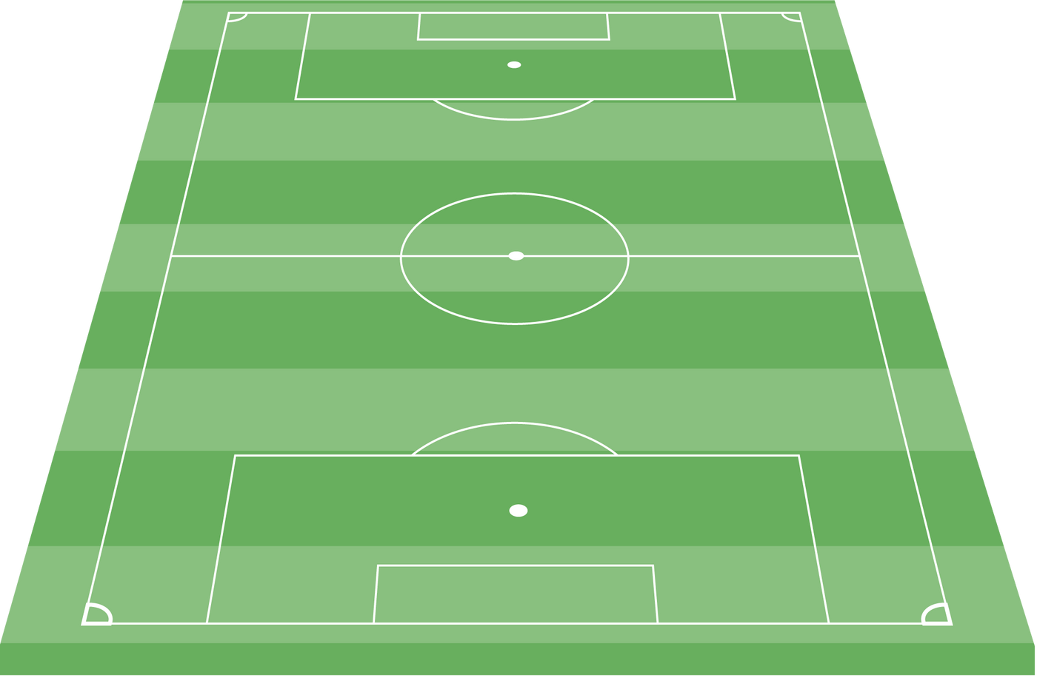
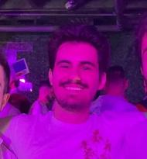
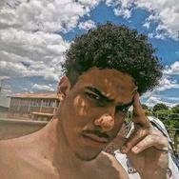
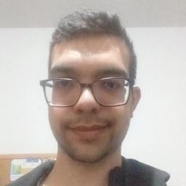
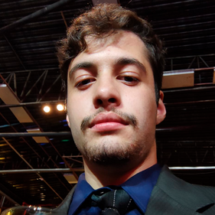
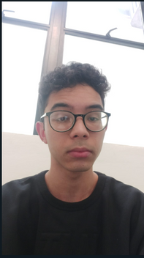
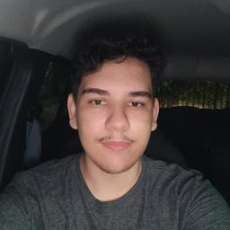
QUEM É NOSSO TIME?
Marcos
Taveira
João
An﻿tônio
João
Vitor
Gabriel
Lage
Saulo
José
Ian
Novais
2

Slide 3
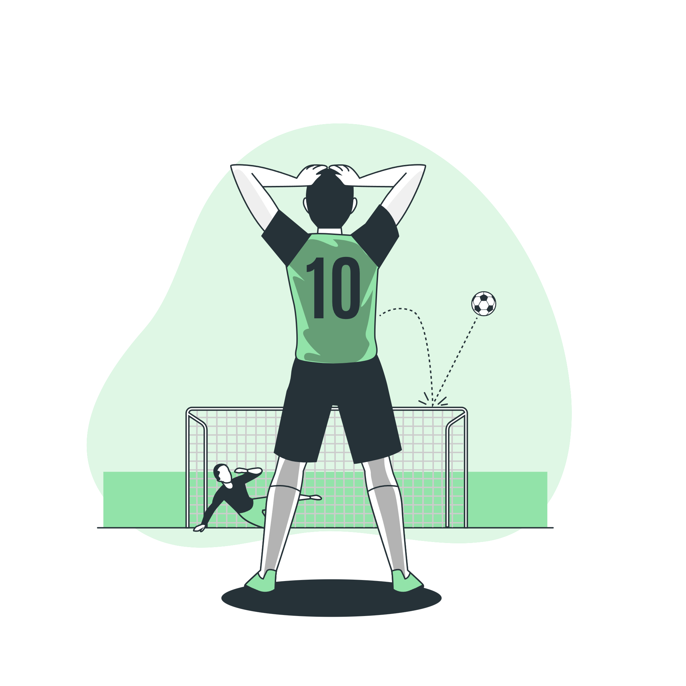
CONTEXTO DO PROBLEMA
No cenário do futebol amador, a organização das peladas muitas vezes se torna uma tarefa desafiadora, requerendo coordenação manual de horários e locais através de mensagens em grupos.
3

Slide 4





INFOGRÁFICOS
Porcentagem de pessoas que utilizam algum método
para organização de uma pelada
NÚMEROS
PESSOAS
73,7%
26,3%
73,7%
Aproximadamente 3,5 a cada 5 pessoas
89,5%
das Pessoas fazem de 1 a 6 contatos
até terem sucesso em marcar um jogo.
*Fonte: Medium
4

Slide 5
PROBLEMA
Dificuldade na localização e marcação de jogos.
Coordenação manual via mensagens resulta em confusões, atrasos e dificuldades logísticas.
Impacto negativo na experiência dos participantes.
5

Slide 6
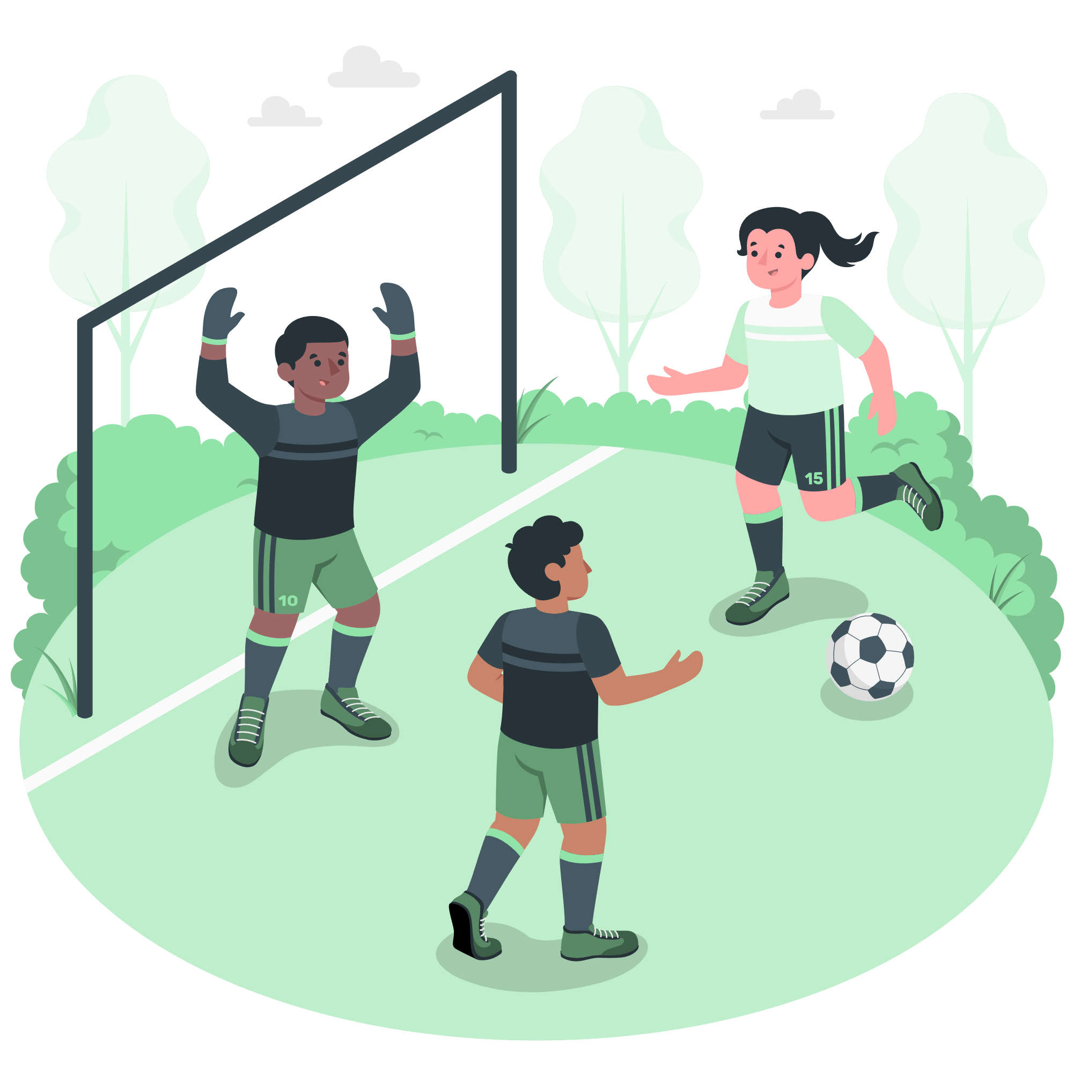
DESCRIÇÃO GERAL
O PeladIn é uma plataforma inovadora dedicada à marcação de partidas de futebol amador, buscamos:
Agendar jogos com facilidade, otimizando o tempo dos jogadores.
Encontrar locais e horários mais adequados para as partidas.
Promover a integração social e a diversão através do esporte.
6

Slide 7




NOSSOS OBJETIVOS
Agilizar a marcação
de jogos
Conectar jogadores
Recursos de gestão
Encontre novos peladeiros, forme equipes competitivas e descubra novas oportunidades de jogar.
Simplifique a marcação de peladas utilizando ferramentas de gestão de forma automatizada
Participe de peladas de forma simples e rápida, sem enrolação.
Democratizar peladas
Intregração social
Permitir que todos jogadores ou donos de quadras tenham acesso à marcação de peladas
Promover integração social e diversão entre os participantes.
7

Slide 8
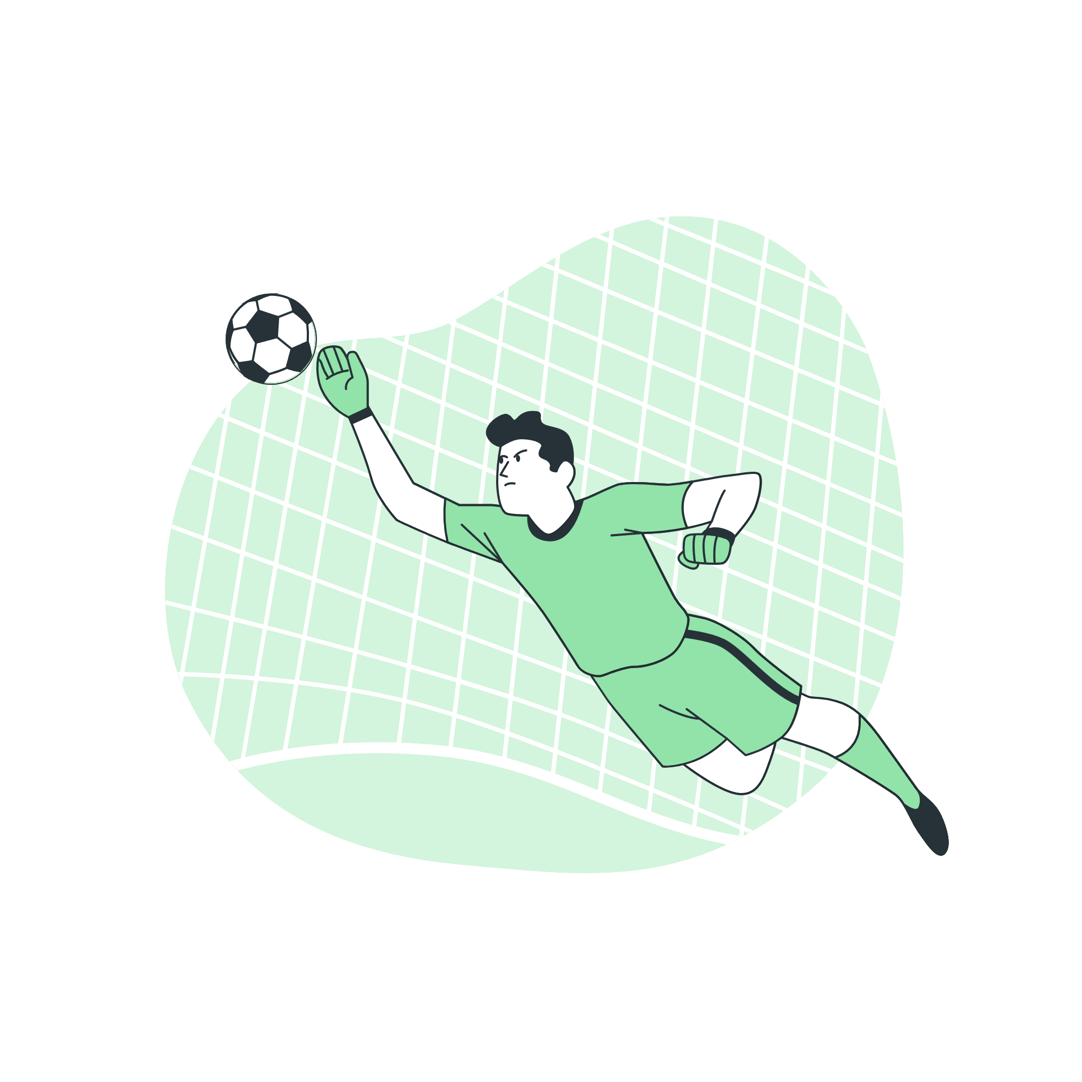
PROCESSO 1
Gerenciamento de usuário
O controle de acesso dos usuários é fundamental para garantir uma experiência segura e organizada. A segurança é reforçada com políticas robustas de autenticação e proteção de dados pessoais.
8

Slide 9
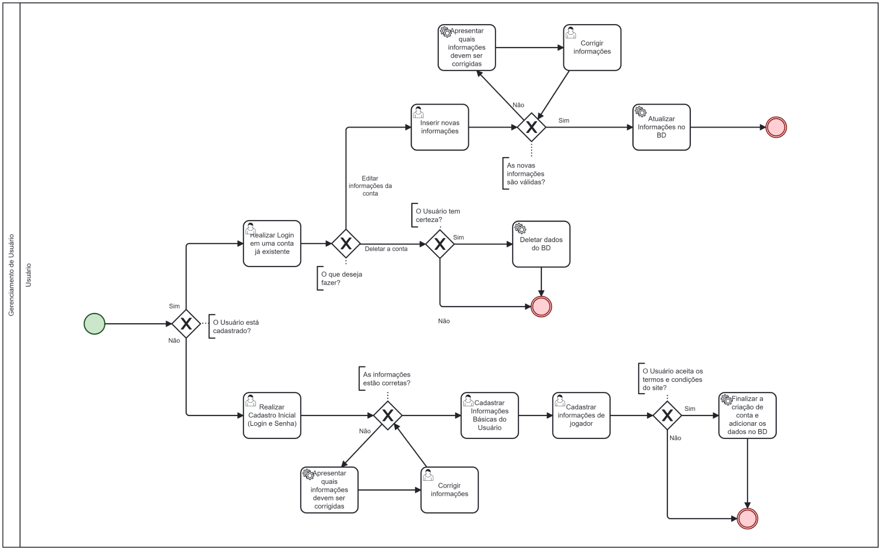
PROCESSO 1
9

Slide 10
PROCESSO 2
Gerenciamento de quadra
No sistema de gerenciamento de quadras, focamos em garantir uma gestão eficiente e organizada para otimizar o uso dos espaços esportivos.
10

Slide 11
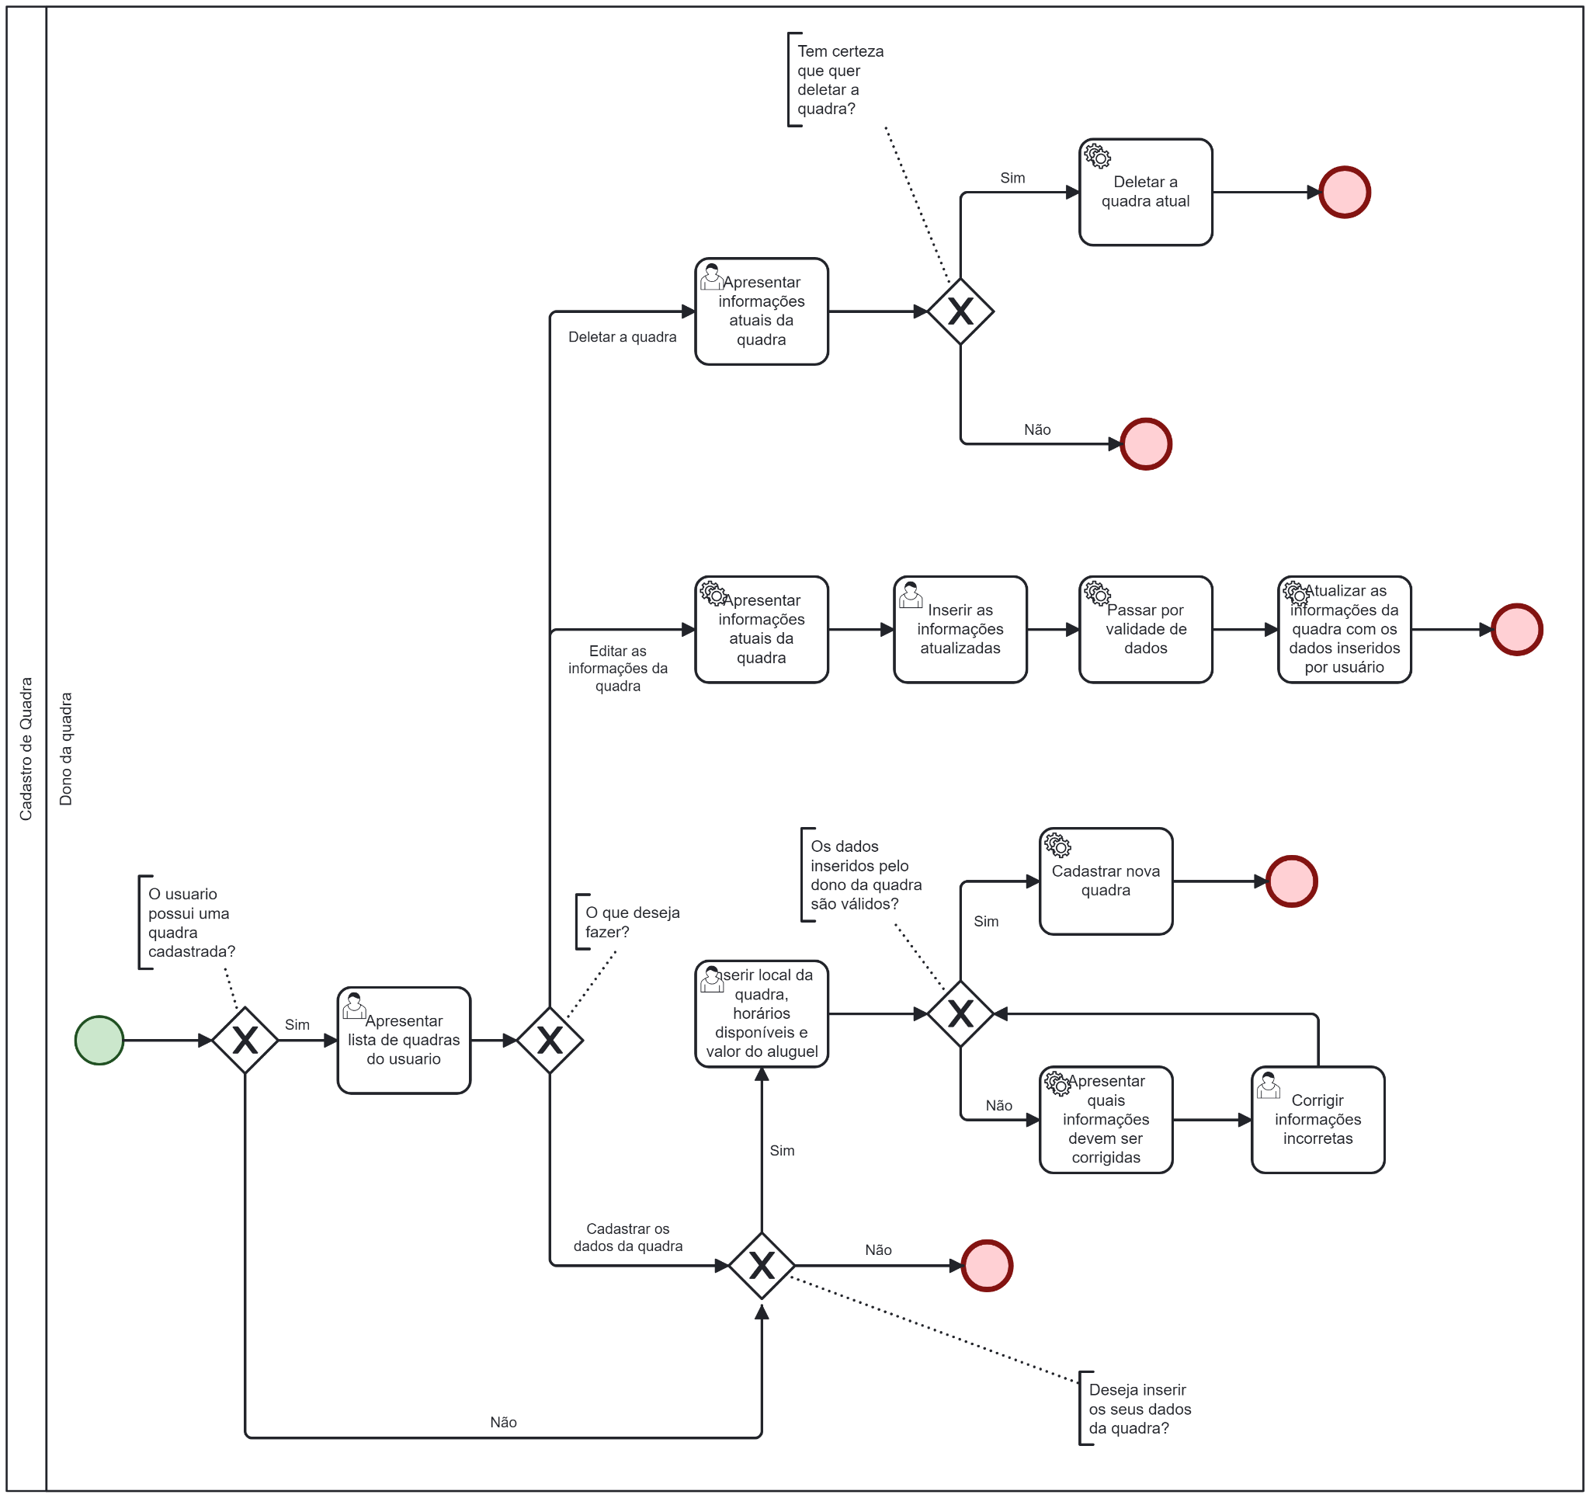
PROCESSO 2
11

Slide 12
PROCESSO 3
Estatísticas de cada jogador
O processo de estatísticas de um jogador pode ser bastante complexo. No PeladIn, simplificamos esse processo. A cada partida, será necessário inserir apenas as estatísticas da pelada e avaliar os outros jogadores.
12

Slide 13
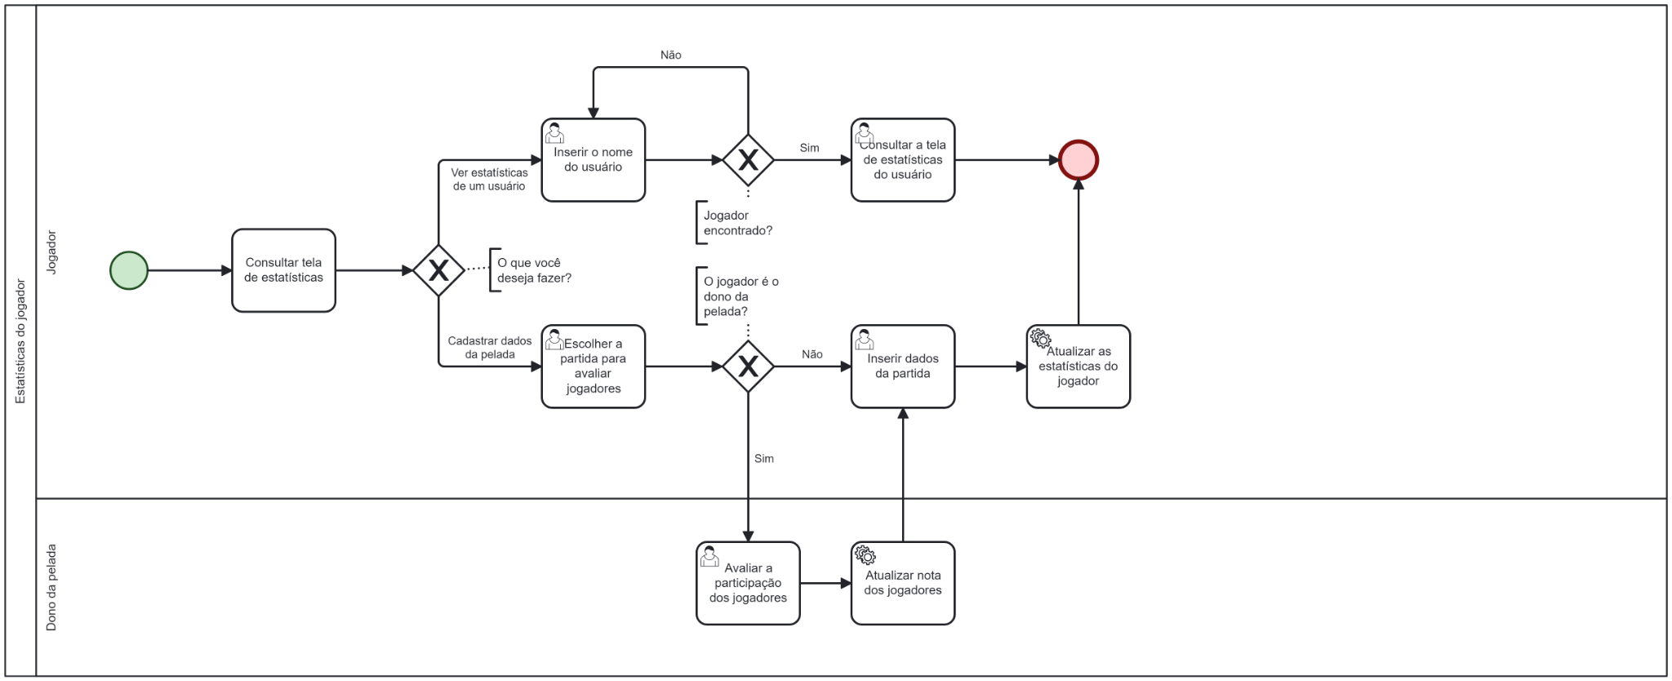
PROCESSO 3
13

Slide 14
PROCESSO 4
Marcação da Pelada
No estágio inicial do processo de marcação de peladas, os jogadores se deparam com uma decisão crucial: integrar-se a uma lista de jogadores já existente ou inaugurar uma nova.
14

Slide 15
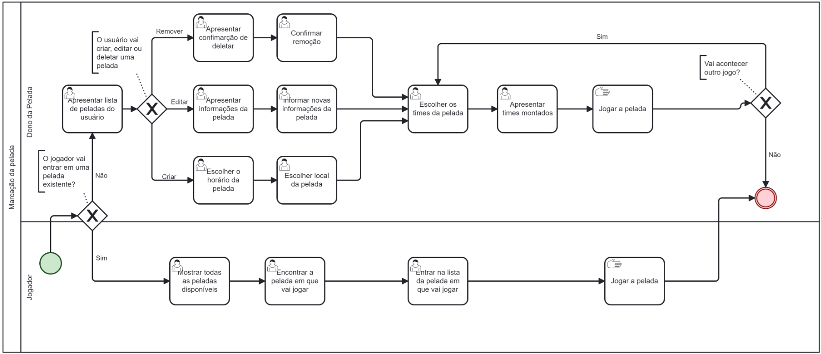
PROCESSO 4
15

Slide 16
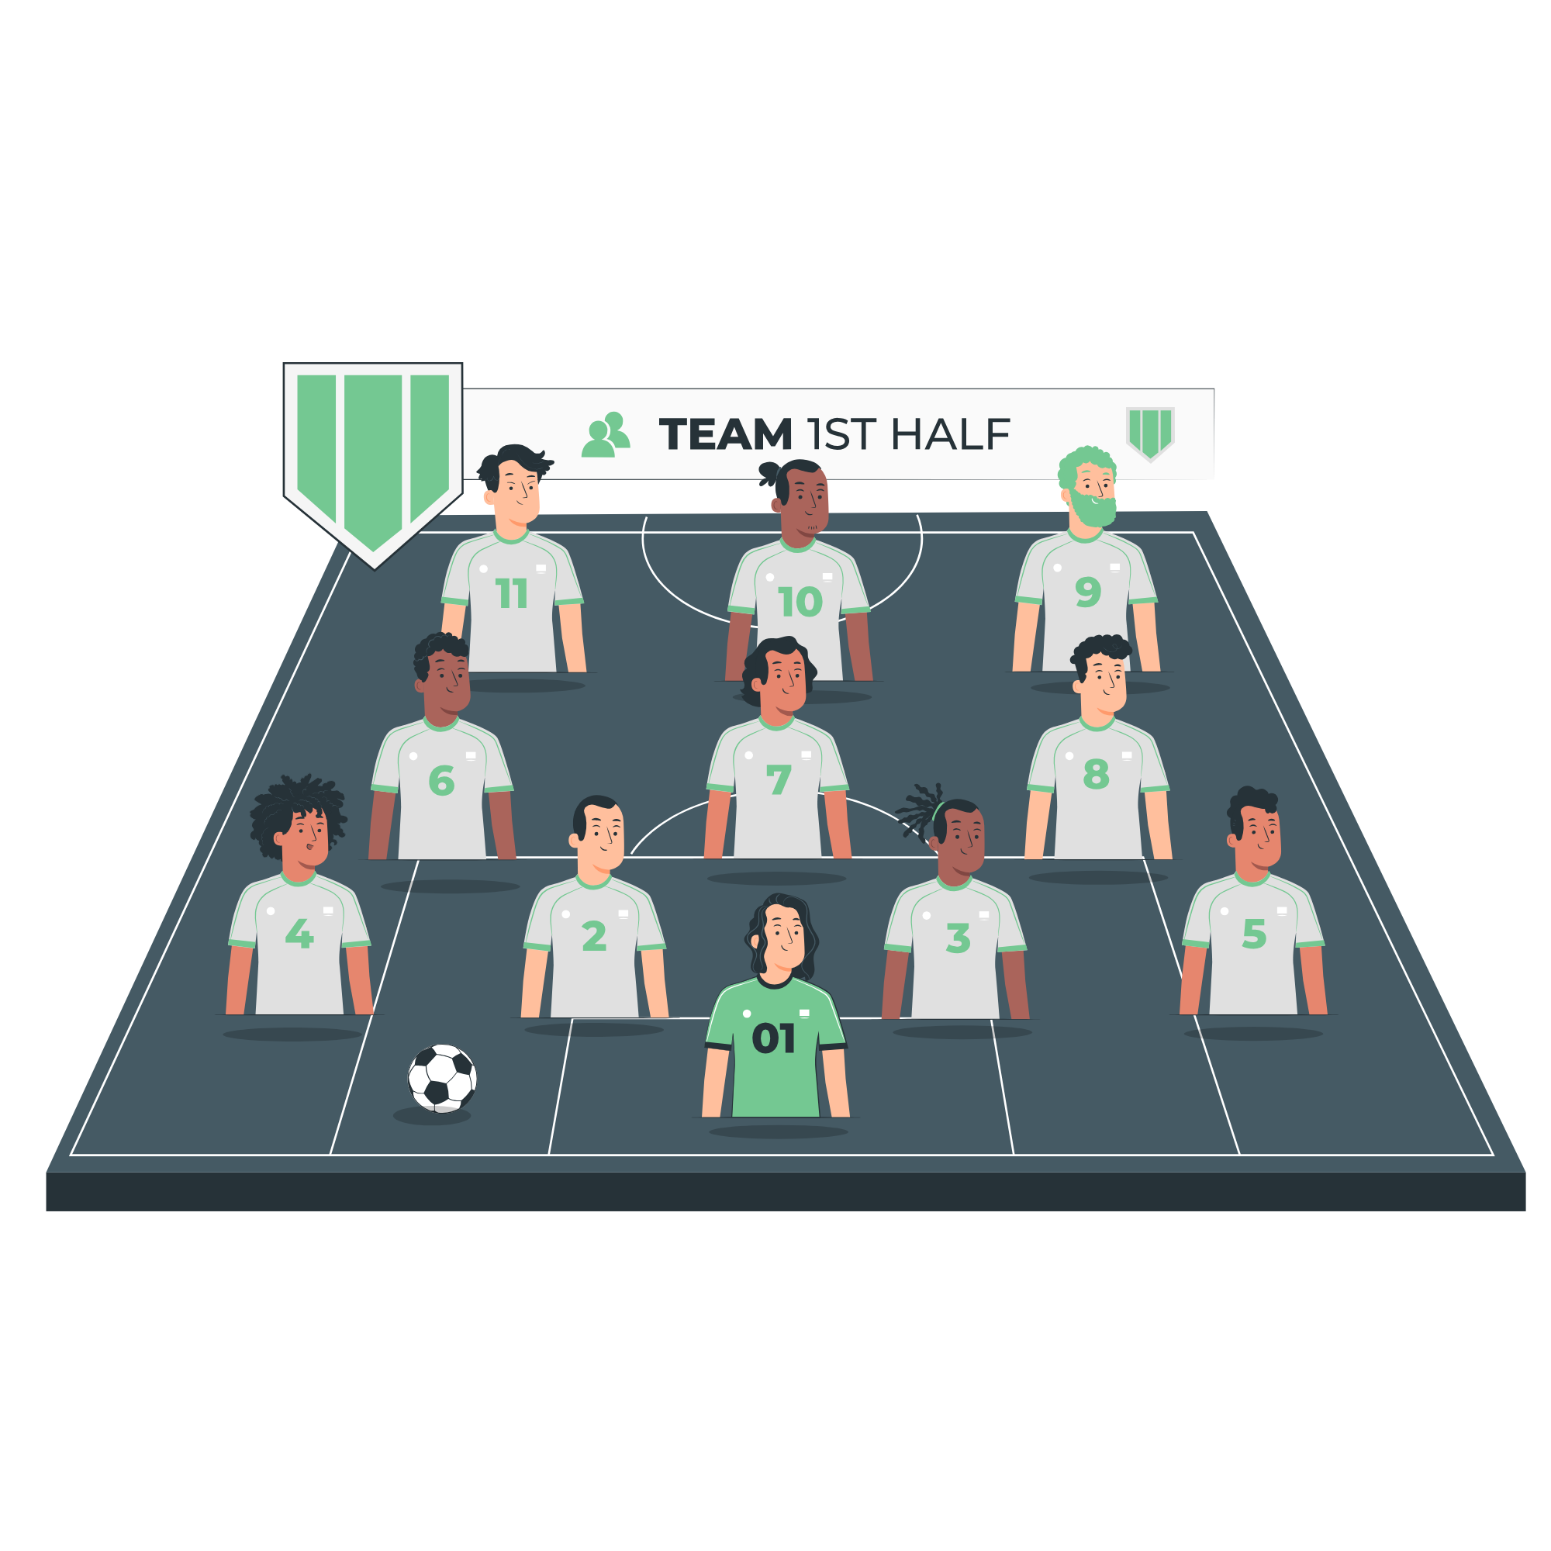
INDICADOR 1
Média de participações em peladas por mês
Quantidade média de usuários que participam de peladas.
Fonte: Tabela participações
Fórmula:
(∑ Participações no mês) / (∑ Usuários totais)
16

Slide 17
INDICADOR 2
Valor médio de quadras
Avaliar o valor médio das quadras cadastradas por dia.
Fonte: Tabela quadra
Fórmula:
(∑ preço das quadras registradas no dia) /
(∑ Quantidade de Quadras registradas no dia)
17

Slide 18
INDICADOR 3
Peladas registradas
Avaliar quantitativamente as Peladas marcadas em determinado mês
Fonte: Tabela peladas
Fórmula:
∑ Quantidade de peladas cadastradas no mês
18

Slide 19
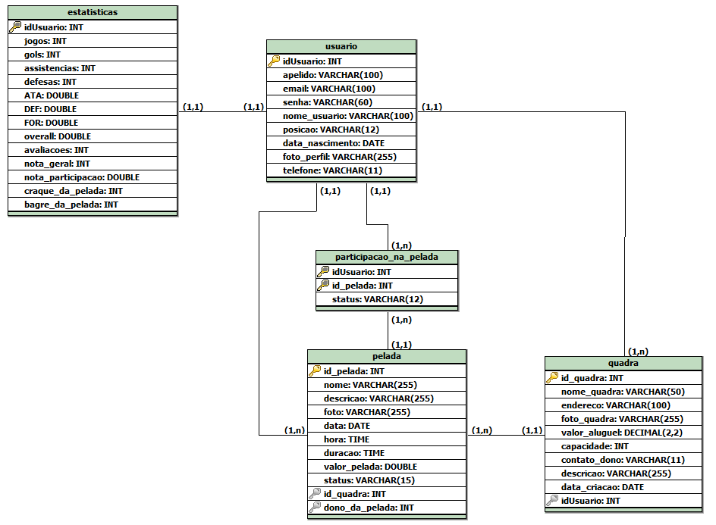
MODELO DE DADOS
19

Slide 20





LINGUAGENS
20

Slide 21
{
SYSTEM.OUT.PRINTLN
VAMOS AO SISTEMA!
{
23

Slide 22
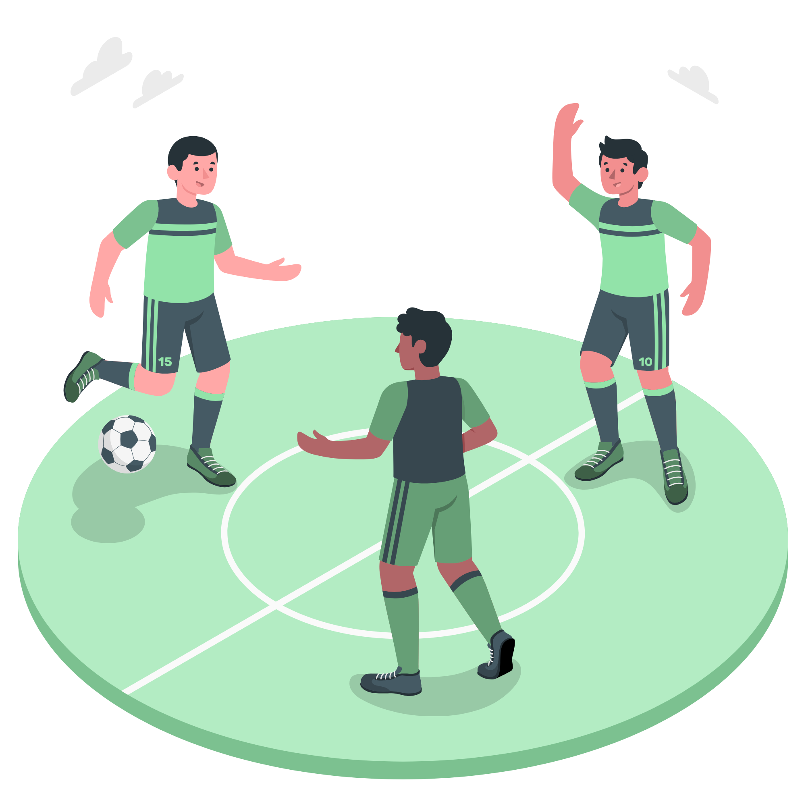
CONCLUSÃO
Impacto do PeladIn
O PeladIn tem o potencial de transformar a organização de futebol amador, facilitando a marcação de partidas e o encontro de novos jogadores, promovendo a socialização e o esporte.
21

Slide 23
CONCLUSÃO
Futuro do PeladIn
Com melhorias planejadas, como integração com redes sociais e sistema de chat, o PeladIn tem potencial para se tornar uma ferramenta essencial para os amantes do futebol amador.
22

Slide 24
REFERÊNCIAS
MEDIUM. Estudo de caso-Vai ter jogo!. Disponível em: https://medium.com/@vieiraleonardo. Acesso em: 27 fev. 2024.
APPITO. Tudo sobre o aplicativo e o futebol amador. Disponível em: https://blogapitador.wordpress.com/. Acesso em: 28 fev. 2024.
JOGA. Pelada é coisa séria: regras básicas para organizar o futebol entre amigos. Disponível em: https://wearejoga.com/blog/pelada-e-diversao/organizar-futebol-entre-amigos/. Acesso em: 03 mar. 2024.
24

Slide 25
{
SYSTEM.OUT.PRINTLN
OBRIG@DO!
{
25

